Slide 1
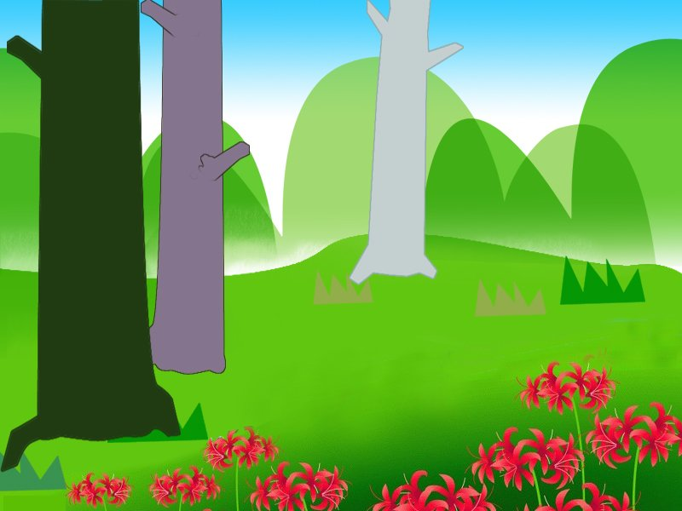
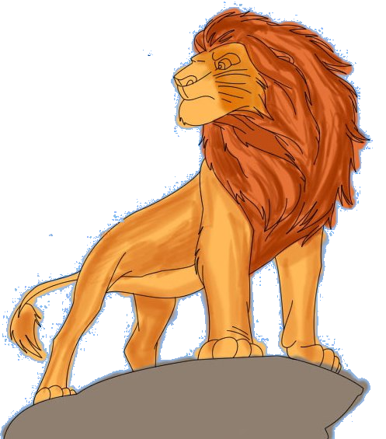

从现在开始，你们轮流当“万兽之王”，每个动物当一个星期。谁做得最好，谁就是森林里的新首领。
lún
xuān
轮流
宣布

Slide 2
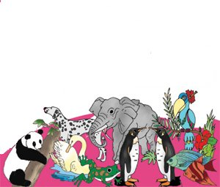
21、“从现在开始······”

Slide 3
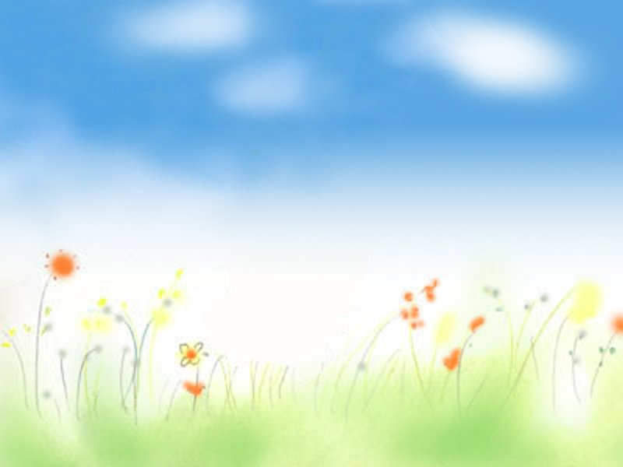
自学要求：
1、自己轻声读课文，看清字形，读准字音。
2、想一想： “从现在开始…… ”这句话除了
狮子说过外，还有谁也说了？请小朋友们把
他们说的话用直线划出来。

Slide 4
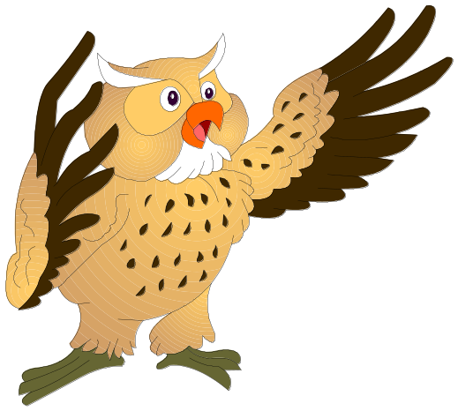
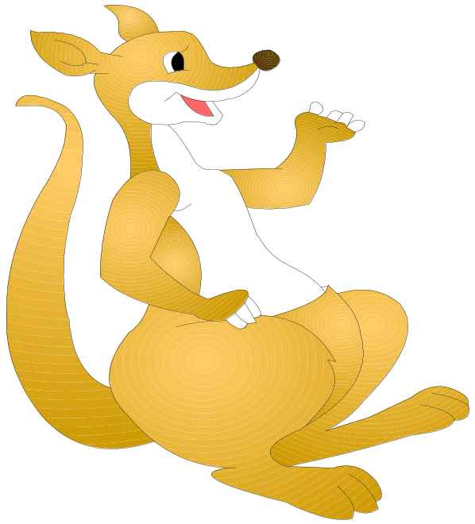
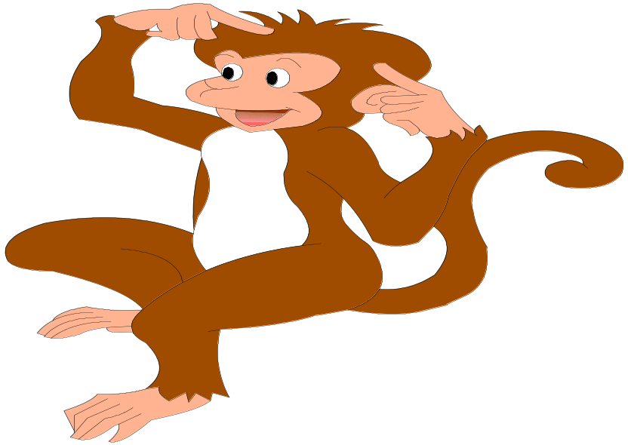
“从现在开始，你们都要跟我一样，白天休息，夜里做事！”
“从现在开始，你们都要跳着走路！”
“从现在开始，每个动物都照自己习惯的方式过日子。”

Slide 5
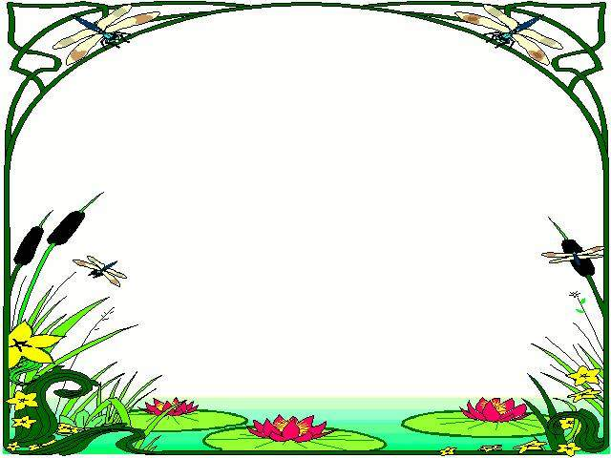














惯

Slide 6
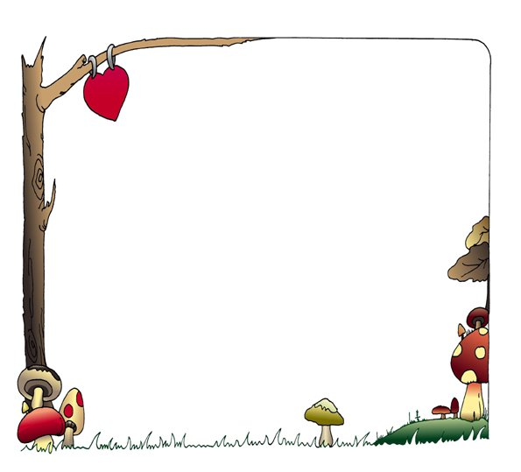
第一个上任的是猫头鹰。他想到自己成了“万兽之王”，神气极了，立刻下令：“从现在开始，你们都要跟我一样，白天休息，夜里做事！”

Slide 7
大家听了议论纷纷，可是又不得不服从命令，只好天天熬夜。一个星期下来，动物们都叫苦连天。
议论纷纷
叫苦连天

Slide 8

我会说
大家听了猫头鹰的话议论纷纷，有的说：“ ”；有的说：“ ”；还有的说：“ 。”

Slide 9
大家听了议论纷纷，可是又不得不服从命令，只好天天熬夜。一个星期下来，动物们都叫苦连天。

Slide 10
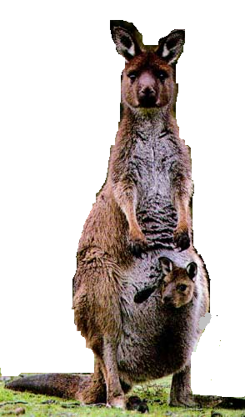
第二个星期,轮到袋鼠上任了。他激动地说：“从现在开始，你们都要跳着走路！”

Slide 11
直摇头
听了袋鼠的话，大家直摇头。可是又不得不服从命令，只好苦练跳的本领。

Slide 12

大家都非常担心：他会不会
命令我们从现在开始，得住在
树上，成天抓着藤条荡来荡去？

Slide 13
“从现在开始，每个动物都照自己习惯的方式过日子。”

Slide 14
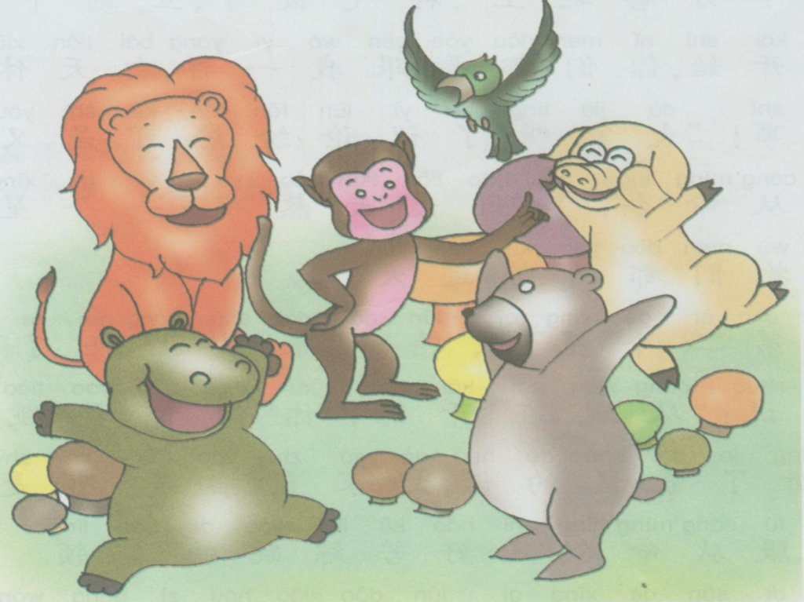
话音刚落，大伙儿立刻欢呼起来。

Slide 15
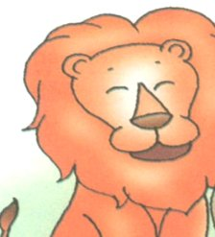
狮子见了，笑眯眯地说：“不用再往下
轮了。我郑重宣布，从现在开始，小猴子
就是‘万兽之王’了！”
笑眯眯

Slide 16
想一想
为什么小猴子当上了万兽之王，而猫头鹰、袋鼠却失败了呢？
因为猫头鹰、袋鼠 ，
而小猴子 ，所以 。

Slide 17
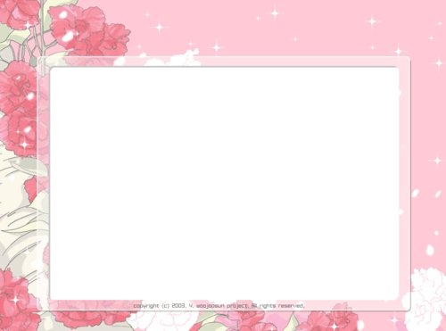

我们要懂得尊重别人，做任何事不要只为自己考虑，要多想别人的感受。

Slide 18
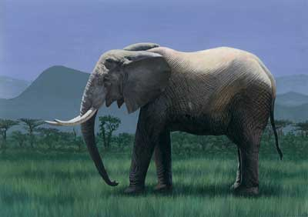
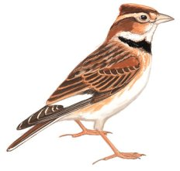

说一说：
如果轮到大象、螃蟹、百灵鸟当“万兽之王”，他们会发布什么命令呢？小动物们又会怎样呢?选一个动物，编个小故事。
一天，轮到 当“万兽之王”了， 。小动物们 。

